Slide 1
Operating System Concepts
作業系統原理
CHAPTER 2 系統結構
林政宏
國立臺灣師範大學電機工程學系

Slide 2
CHAPTER 2 系統結構
2.1 作業系統服務
2.2 使用者作業系統介面
2.3 系統呼叫
2.4 系統呼叫的類型
2.5 系統程式
2.6 系統的設計和製作
2.7 作業系統結構
2.8 虛擬機器
2.9 作業系統除錯
2.10 作業系統建立
2.11 系統載入

Slide 3
作業系統服務
使用者介面(user interface)
程式的執行(program execution)
輸入和輸出作業(I/O operations)
檔案系統的使用(File system manupulation)
通信(communications)
  Share memory or message passing
錯誤的偵測(error detection)
資源的分配(resource allocation)
記帳(accounting)
  Keep track of which users use how much and what kinds of resources
保護和安全(protection and security)

Slide 4
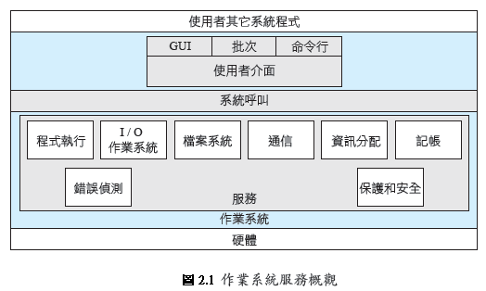
作業系統服務

Slide 5
使用者作業系統介面
命令列介面(command-line interface, CLI)
  有些作業系統在核心中包含了命令直譯程式(command interpreters)。而其它作業系統如 Windows XP和UNIX將命令直譯程式當作一個特殊程式，這個特殊程式在一項工作啟動時或使用者最初登錄時 (在交談式系統)執行。選擇系統上多個命令直譯程式，這個命令直譯程式稱為外殼(shells)。例如，在UNIX和 LINUX系統有幾個不同外殼，使用者可以選擇包括Bourne shell, C shell, Bourne-Again shell和Korn shell等等。
圖形使用者介面, Graphical user interface, GUI
  一個GUl允許提供以滑鼠為基礎的視窗和表單系統為介面。當移動滑鼠以便將滑鼠指標定位在螢幕的影像或圖像(icons)，GUI提供桌面(desktop)，這些影像代表程式、檔案、子目錄和系統功能。根據滑員指標的位置，按下滑貝的按鍵，可以呼叫程式、選擇檔案或目錄(即稱folder)，或拉下一個含有命令的表單。

Slide 6
2.3 系統呼叫(system calls)
系統呼叫(system calls)提供一個使用作業系統服務的程式介面。
透過軟體中斷執行
一般透過高階語言(C或C++)撰寫的API間接呼叫system call
三個通用的API
  Win32 API for Windows,
  POSIX API for POSIX-based systems (including virtually all versions of UNIX, Linux, and Mac OS X)
  Java API for the Java virtual machine (JVM)

Slide 7

Example of System Calls
System call sequence to copy the contents of one file to another file

Slide 8
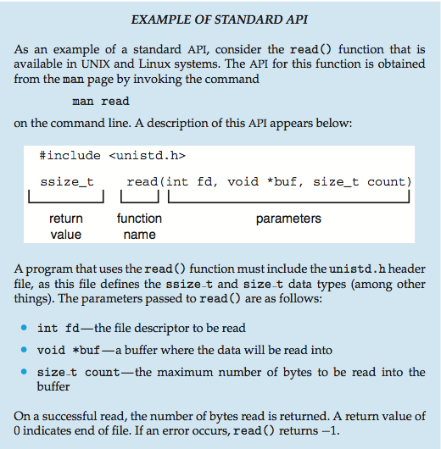
Example of Standard API

Slide 9
系統呼叫的實現
每一個系統呼叫會有一個編號
  系統呼叫介面(system call interface)會有一張表彙整這些編號
系統呼叫介面會執行OS核心的系統呼叫函式，然後返回系統呼叫的狀態與返回值
使用者不需要了解系統呼叫函式的實現內容
  API隱藏系統呼叫的細節

Slide 10

系統呼叫示意圖

Slide 11
系統呼叫之參數傳遞方式
三種基本方式傳遞參數到OS
第一種:透過暫存器傳遞，缺點在參數的數量受限於暫存器的數量
第二種將參數存在一個記憶體裡的區塊或表格，再將區塊或表的記憶體位址透過暫存器傳遞
  Linux and Solaris
第三種透過堆疊傳遞，呼叫者將參數push至堆疊，OS在透過pop取得參數
第二種與第三種傳遞方式不受參數數量的限制

Slide 12
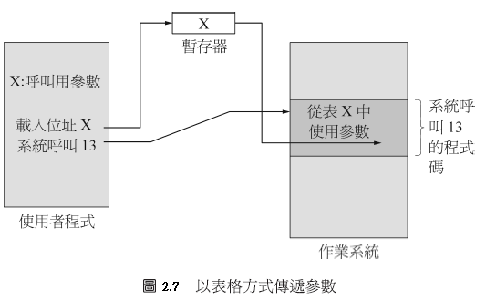
系統呼叫之參數傳遞方式

Slide 13
2.4 系統呼叫的類型
2.4.1 行程的控制(process control)
正常結束，中止執行(end, abort)
載入，執行(load, execute)
建立行程，終止行程(create process, terminate process)
獲取行程屬性，設定行程屬性(get process attributes，set process attributes)
等待時間(wait for time)
等待事件，顯示事件(wait event, signal event)
配置及釋放記憶體空間(allocate and free memory)
2.4.2 檔案的管理(File management)
建立檔案，刪除檔案(create file, delete file)
開啟，關閉(open, close)
讀出，寫入，重定位置(read, write, reposition)
獲取檔案屬性，設定檔案屬性(get file attributes, set file attributes)

Slide 14
2.4.3 裝置的管理(Device management)
要求裝置，釋回裝置(request device, release device)
讀出，寫入，重定位置(read, write, reposition)
獲取裝置屬性，設定裝置屬性(get device attributes, set device attributes)
邏輯上加入或移去裝置(logically attach or detach devices)
2.4.4 資訊維護(Information maintenance)
取得時間或日期，設定時間或日期(get time or date, set time or date)
取得系統資料，設定系統資料(get system data, set system data)
取得行程、檔案或裝置的屬性(get process, file, or device attributes)
設定行程、檔案或裝置的屬性(set process，file，or device attributes)

Slide 15
2.4.5 通信(communication)
建立，刪除通信連接(create, delete communication connection)
在訊息傳遞模式(message passing model)下的傳送，接收訊息(send, receive messages)
在分享記憶體模式(shared-memory model)下建立與存取記憶體
傳輸狀況訊息(transfer status information)
連接或分離遠程裝置(attach or detach remote devices)
2.4.6 保護(protection)
管控資源的存取
設定權限，取得權限(set permission, get permission)
允許或拒絕使用者存取

Slide 16

Examples of Windows and
Unix System Calls

Slide 17

Standard C Library Example
C program invoking printf() library call, which calls write() system call

Slide 18

Example: MS-DOS
Single-tasking
Shell invoked when system booted
Simple method to run program
  No process created
Single memory space
Loads program into memory, overwriting all but the kernel
Program exit -> shell reloaded
(a) At system startup (b) running a program

Slide 19

Example: FreeBSD
Unix variant
Multitasking
User login -> invoke user’s choice of shell
Shell executes fork() system call to create process
  Executes exec() to load program into process
  Shell waits for process to terminate or continues with user commands
Process exits with code of 0 – no error or > 0 – error code

Slide 20
2.5 系統程式System Programs
檔案的管理 : 這些程式可以建立、刪除、拷貝、重新命名、列印、傾印、列出 和一般地操作檔案及目錄。
狀態資訊 : 有些程式會向作業系統詢問日期、時間、可用的記憶體或磁碟空 間、使用者數量或其它類似的狀態資訊。其它則較複雜，提供詳細的效能、登錄和除錯訊息。這類程式經格式化之後送到終端機或其它輸出裝置或檔案或者以視窗的圖形使用者介面顯示。有些系統也支援用來儲存和取回配置訊息的登錄( registry)。
檔案的修改 : 許多本文編輯程式在產生和修改存放在磁碟或其它儲存體中的檔案內容時非常有幫助。可能以特殊命令來尋求本文內容或完成本文的轉換。

Slide 21
提供程式語言支援: 編譯程式、組譯程式、除錯程式和普通程式語言的直譯程式。
程式的載入與執行 : 一旦某個程式組譯或編譯好之後，它必須載入記憶體中以 便執行。系統可以提供絕對載入程式、可重新定位載入程式、連結編修程式和重疊載入程式來執行載入的工作，並需要高階語言及機器語言的除錯系統。
通信 : 這些程式提供產生虛擬連接於行程、使用者及不同電腦系統之間的功 能。它們允許使用者傳送訊息到其它的螢幕上，瀏覽網頁，傳送電于郵件，遠 端登錄或者從某一機器傳送檔案至另一機器。
背景服務(background services): 又稱為services, subsystems, or daemons，例如網路服務程式要隨時監聽網路的連線要求，或程序的服務程式負責程序的排班

Slide 22
2.6 系統的設計和製作
2.6.1 設計目標
  使用者目標:
    作業系統必須容易使用、容易學習、可靠、安全、快速
  系統目標:
    作業系統必須容易設計、實現與維護；彈性、可靠、效率
2.6.2 方法與策略
  一個重要的原則是從方法 (mechanism)中作策略(Policy)分離。方法決定如何做某些工作，相對的，策略決定做什麼事。
2.6.3 實現
  傳統上，作業系統是由組合語言寫成的。然而，現在已經不完全這樣做，作業系統現在可以用較高階的語言寫成，例如C或C++。

Slide 23
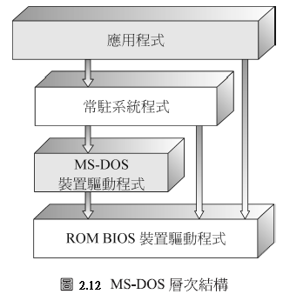
2．7 作業系統結構
2.7.1 簡單的結構
MS-DOS
應用程式與系統程式的介面與階層沒有明確切開
  例如應用程式可以直接存取I/O裝置
  很容易因為應用程式的問題而造成整個系統crash

Slide 24
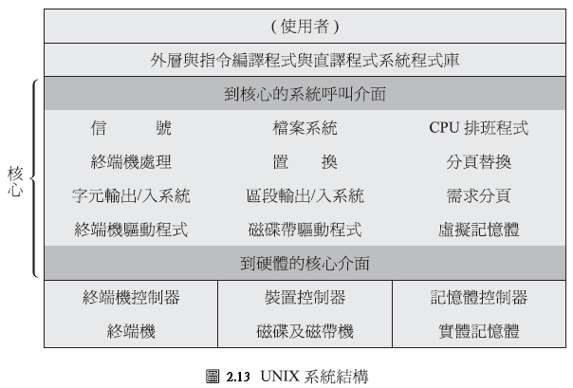
2．7 作業系統結構
Unix
  分為系統程式與核心兩部分
  核心包含系統呼叫介面之下、硬體之上的所有東西
  提供包含檔案系統、CPU排成、記憶體管理、與其他作業系統函式在一個階層裡面。

Slide 25
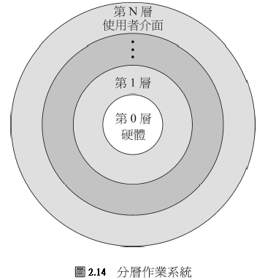
2.7.2 分層方法(Layer approach)
分層方式最主要的好處是結構簡單和除錯。層次選定之後，每一個層次只能使用較低層的功能與服務。這種方式更容易做系統的除錯與驗證。第一層改正時，不必考慮系統的其餘部份，它只用了基礎的硬體完成它的功能。一旦第一層改正後，在第二層的工作可以假設它的功能正確。在特定層次除錯時，可以知道錯誤必定在那一層，因為在它底下的層都已改正。
系統分層，系統的設計與製作都可以更簡化。

Slide 26
2.7.3 微核心
在 1980年代中期Carnegie Mellon大學的研究人員發展出一套叫做Mach的作業系統，Mach使用微核心 (microkernel)的技術將核心模組化。這種方法藉由移去核心所有非必要的元件至使用者空間，將作業系統結構化，並且改以系統和使用者層次的程式來製作。
Mach example of microkernel
  Mac OS X kernel (Darwin) partly based on Mach
透過message passing溝通
優點：容易擴充、容易移植OS至新的機器架構、可靠度高(核心模式執行的程式比較少)、安全性高
缺點：因user space與kernel space溝通所造成的效能負擔

Slide 27

Microkernel System Structure

Slide 28
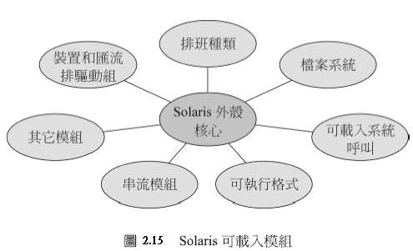
2.7.4 模組 Modules
大部分目前的OS都實現可附載核心模組(loadable kernel modules)，包括Solaris, Linux, Mac OS X, and Windows
除了重要的核心元件，其他部分都是採用linking模組的方式

Slide 29
混合系統Hybrid Systems
大部分現代的作業系統都不是單一模型
透過混合多種模型可以得到效能、安全、與使用性
  Linux and Solaris kernels in kernel address space, so monolithic, plus modular for dynamic loading of functionality
  Windows mostly monolithic, plus microkernel for different subsystem personalities

Slide 30
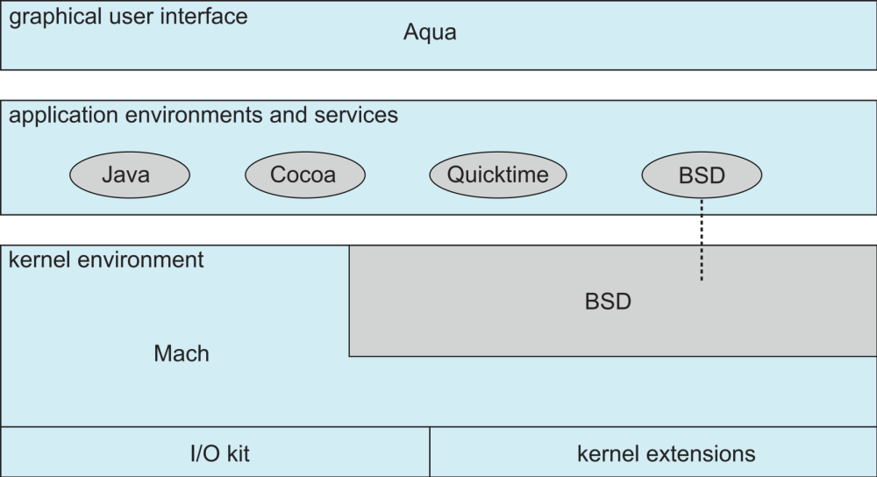
Mac OS X Structure

Slide 31
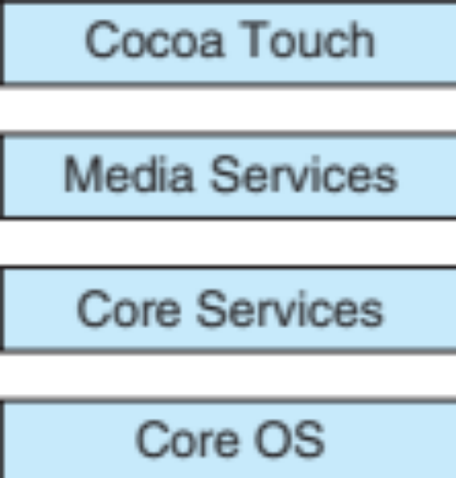
iOS
Apple mobile OS for iPhone, iPad
  Structured on Mac OS X, added functionality
  Does not run OS X applications natively
    Also runs on different CPU architecture (ARM vs. Intel)
  Cocoa Touch Objective-C API for developing apps
  Media services layer for graphics, audio, video
  Core services provides cloud computing, databases
  Core operating system, based on Mac OS X kernel

Slide 32
Android
Developed by Open Handset Alliance (mostly Google)
Similar stack to IOS
Based on Linux kernel but modified
  Provides process, memory, device-driver management
  Adds power management
Runtime environment includes core set of libraries and Dalvik virtual machine
  Apps developed in Java plus Android API
    Java class files compiled to Java bytecode then translated to executable than runs in Dalvik VM
Libraries include frameworks for web browser (webkit), database (SQLite), multimedia, smaller libc

Slide 33
2.8 作業系統除錯
除錯是發現和修正系統中錯誤或缺陷的活動。除錯也包括效能調整，藉由移除發生在系統中處理的瓶頸來尋求效能改善。
2.9.1失敗分析
  一個行程失敗了，大部分的作業系統會編寫錯誤資訊到一個記錄檔案來警示系統操作者或使用者問題已經發生。除錯者是一個被設計成允許程式設計師探究行程碼和記憶體的工具。
2.9.2效能調整
  一些系統中，作業系統藉由產生系統行為的追蹤列表來執行這個監視系統效能任務。
  一個效能調整的方法是包含與系統有相互作用的工具，此乃允許使用者和管理者來詢問系統不同要素的情況來尋找瓶頸。
  For example, “top” program or Windows Task Manager

Slide 34
2.9 作業系統建立Operating-System Generation
設計一個作業系統必須考量可以執行在任意的機器上，透過system generation process(SYSGEN)來針對每一個不同的機器產生作業系統。
使用那一種CPU? 設立那些選擇項 (擴充指令集、浮點小數運算等等)?如果是多CPU的系統，每個CPU都必須要知道。
啟動磁碟要如何被格式化的？多少磁碟分割？每個分割要放哪些東西？
有多少記憶體可以使用?
什麼裝置可以使用、系統必須知道如何對每一個裝置定址 (它的裝置號碼)、裝置中斷編號、它的類型與模式以及任何特別的特性。
額外參數值：包括緩衝區大小、CPU排班演算、可以支援行程的最大數量等等。

Slide 35
2.11 系統載入(System boot)
藉由載入核心來開啟一部電腦的步驟就是載入 (booting)系統。
在大部份電腦系統之中，有一小段程式碼，叫做靴帶式程式(bootstrap program)或叫做靴帶式載入器 (bootstrap loader)位於核心、載入記憶體，並開始執行核心程式。
有些電腦系統 (如PCs)，把這個步驟分成兩個階段，先有一個非常簡單的靴帶式載入器從磁碟載入一個更複雜的載入程式，然後再由後者載入核心。

Slide 36
問題
2.2 Describe three general methods for passing parameters to the operating system.
2.7 What are the two models of interprocess communication? What are the strengths and weaknesses of the two approaches?
2.10 What is the main advantage of the microkernel approach to system design? How do user programs and system services interact in a microkernel architecture? What are the disadvantages of using the microkernel approach?
2.11 What are the advantages of using loadable kernel modules?

Slide 37
Lab2 Big endian and little endian

Slide 38
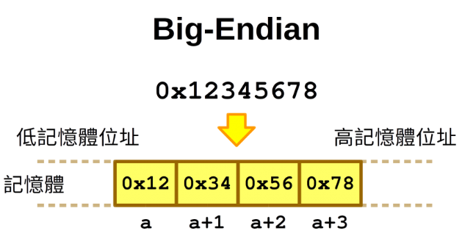
主機位元組順序 (Host Byte Order)
Big-Endian 是指資料放進記憶體中的時候，最高位的位元組會放在最低的記憶體位址上。
  MIPS, IBM Power PC
  big-endian 適合人類習慣，逐位元組 Memory dump 超方便閱讀
  在許多情況下 (如: 欲做數值排序、估計值、符號判斷…)，直接檢索 最高有效位元組，相當有用。

Slide 39
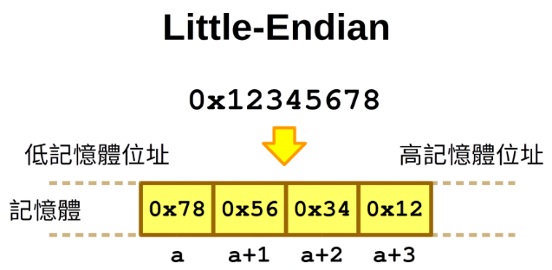
主機位元組順序 (Host Byte Order)
  Little-Endian 則是剛好相反，它會把最高位的位元組放在最高的記憶體位址上
    Intel x86, x86-64
  在little-endian中，一個值不論是用 8、16、32.. 位元的方式儲存，都可藉由相同的基底位址存取，簡化了硬體的設計
  8-bit data = 0xCD
  換成 16-bit = 0x00CD
  換成 32-bit = 0x000000CD
  皆透過 相同位址 0x0000 取得

Slide 40
bi-endianness
為了提高性能、兼容性，現今許多架構 (如: PowerPC、MIPS、ARM、IA-64…) 皆可透過『切換』的方式，來支援 big、little 兩種順序，也就是 雙端 (bi-endianness) 啦!

Slide 41
網路位元組順序 (Network Byte Order)
由於，不同的主機架構端序不盡相同，彼此在網路上傳輸，就需有順序規範：使 IP 位址, Port, 封包… 能夠通用，也就是 網路位元組順序 (Network Byte Order)
大部分網路協定 (ex: TCP、UDP、IPv4、IPv6…)，
皆是使用big-endian，因此兩者通常被視為等價

Slide 42
Berkeley Socket 定義了一組函式 (通常是 巨集)，
以使 主機位元組順序 與 網路位元組順序 能夠互相轉換。
  1. htons
    Return host_uint16 converted to network byte order
  2. htonl
    Return host_uint32 converted to network byte order
  3. ntohs
    Return net_uint16 converted to host byte order
  4. ntohl
    Return net_uint32 converted to host byte order
#include <arpa/inet.h>
h 指的是 host (主機)，n 是 network，u 是 unsigned (無號)，s 是 short integer (短整數)，l 是long integer (長整數)
這邊定義的long int為32bits，而目前linux系統long為64 bits

Slide 43
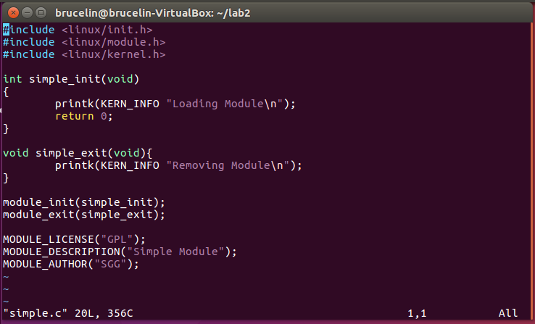
Lab2 Linux kernel modules
Creating kernel modules
List all loaded kernel modules: lsmod
Create a simple.c

Slide 44
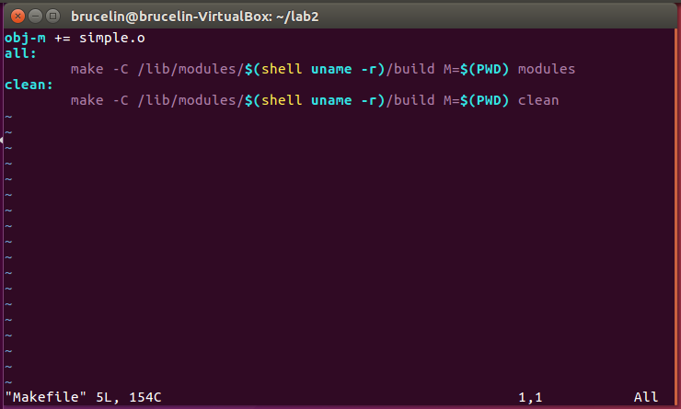
Create a Makefile

Slide 45
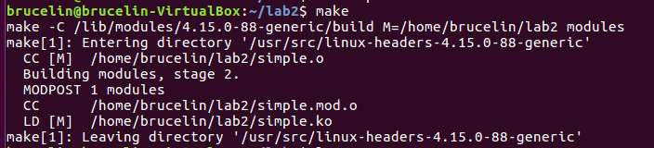
$make
$sudo insmod simple.ko
$dmesg
$sudo rmmod simple
dmesg

Slide 46
Homework 2
Writing a program to copy the contents of one file to a destination file.

Slide 47
Homework 3: Big endian and little endian
Please write a program to detect endianness.

